Slide 1
CodeBlocks
Pirmoji programa

Slide 2
Pamokos tikslas
Sukurti ir paleisti pirmąją programą. Ją papildyti.

Slide 3
Mokymosi uždaviniai
sukurti darbo katalogą ir programos failą;
sukompiliuoti ir įvykdyti paprasčiausią programą;
programą redaguoti bei papildyti;
išmokti išvesti informaciją į ekraną naudojant išvesties srautą cout.

Slide 4
Balai
1 užduotis verta 1 balo. Viso galima surinkti 2 balus.

Slide 5
CodeBlocks programa
1.
2.
Start → All programs → CodeBlocks

Slide 6
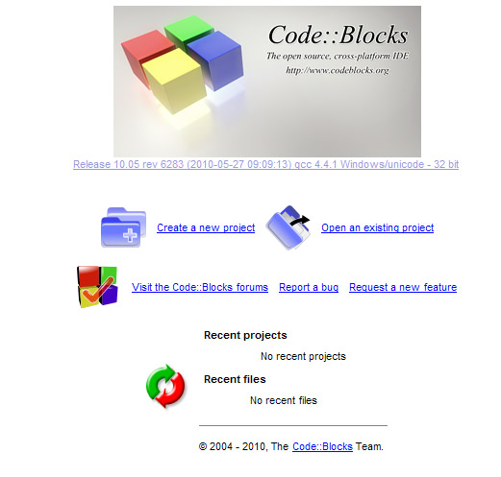
CodeBlocks programa

Slide 7
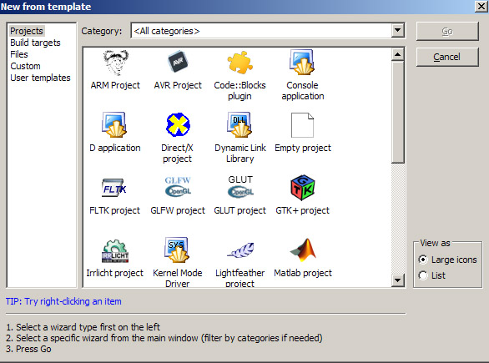
CodeBlocks programa

Slide 8
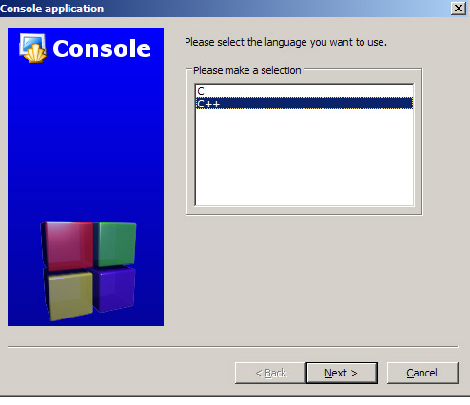
CodeBlocks programa

Slide 9
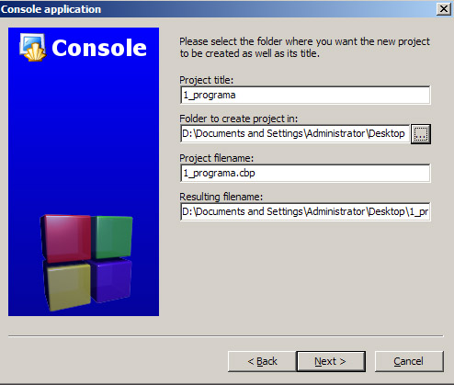
CodeBlocks programa

Slide 10
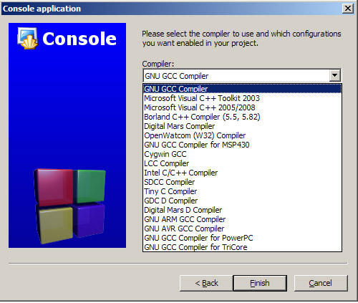
CodeBlocks programa

Slide 11
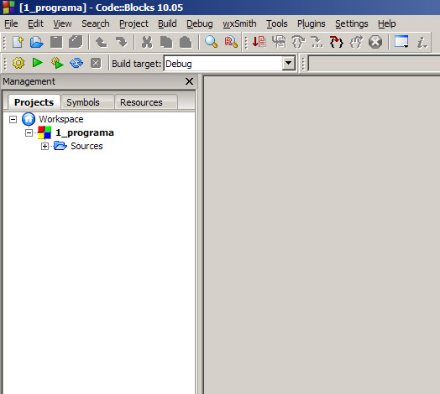
CodeBlocks programa

Slide 12
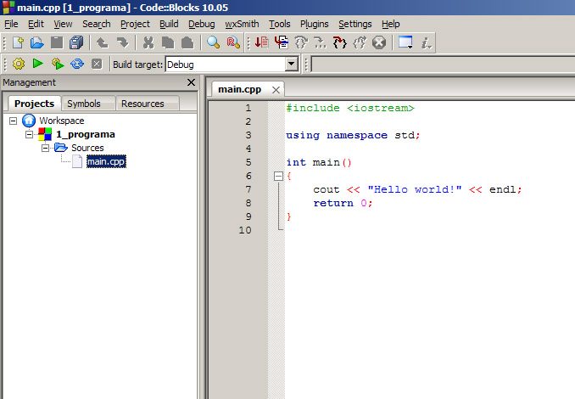
CodeBlocks programa

Slide 13
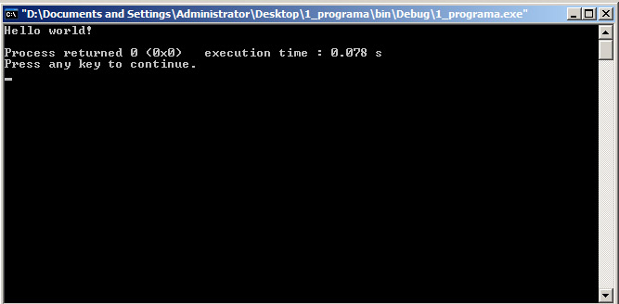
CodeBlocks programa

Slide 14
Programos struktūra
Įtraukiamas failas, kuriame aprašytos komandos: cin, cout, endl
#include <iostream>
using namespace std;
int main()
{
int x;
cout << "Iveskite skaiciu" << endl;
cin >> x;
cout << "Skaicius pakeltas kvadratu = " << x * x;
return 0;
}
Nurodoma standartinė vardų sritis
Aprašoma pagrindinė funkcija
Tarp riestinių skliaustelių aprašyti pagrindinės funkcijos veiksmai

Slide 15
Programos dialogas
Kintamieji
int x; //sveikasis skaičius
double y; //realusis skaičius
cout << “ Išvedamas pranešimas“;
cin >> x; //Nuskaitomas kintamasis
cout << “Išvedamas pranešimas ir kintamojo reikšmė: “ << x;

Slide 16
1 užduotis
Savarankiškai atliekamas praktinis darbas „Pažintis su C++ CodeBlocks aplinka“.

Slide 17
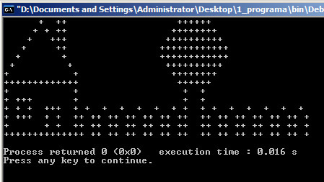
1 užduoties pavyzdys

Slide 18
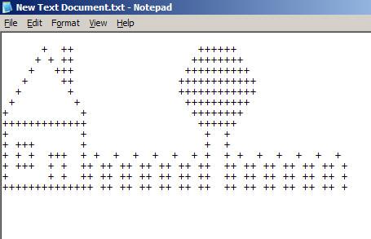
Patarimas: sumaketuokite inicialų eskizą word arba notepad programa

Slide 19
Apibendrinimas
Per šią pamoką išmokome:
sukurti darbo katalogą ir programos failą;
pakeisti programos pavadinimą ir ją įrašyti darbo kataloge;
sukompiliuoti ir įvykdyti paprasčiausią programą;
programą redaguoti ir papildyti;
išvesti informaciją į ekraną naudojant išvesties srautą cout.
Sukūrėme gražių ornamentų.

